Slide 1
空白演示
共同托起明天的太阳
一（3）班家长会
在此输入您的封面副标题

Slide 2
尊敬的各位家长：
首先感谢大家能在百忙之中抽出时间来参加这次家长会，在这里我代表一年级三班全体师生对你们的到来表示热烈的欢迎！
这次家长会的目的是什么呢？
前苏联教育家苏霍姆林斯基说：
“两个教育者——学校和家庭，不仅要一致行动，要向孩子提出同样的要求，而且要志同道合，抱着一致的信念，始终从同一原则出发，无论在教育的目的上、过程上，还是手段上，都不要发生分歧” 。
学生的成功=40%（学生的自身努力）+30%（教师的力量）+30%（家长的推动力）

Slide 3
班级的基本情况 本班42名学生，其中男生22名，女生20名. 孩子们聪明可爱、有礼貌、爱劳动，但也有个别孩子比较调皮，爱打闹、做事磨蹭、拖拉自我约束能力较差。家长们都很清楚现在最难教的就是一年级，因为孩子们刚从幼儿园过渡到小学，什么都不懂，一切都要从头开始学起。既要教给他知识又要培养他良好的行为习惯和学习习惯。所以要教好他们说实话是很劳心劳力的。

Slide 4
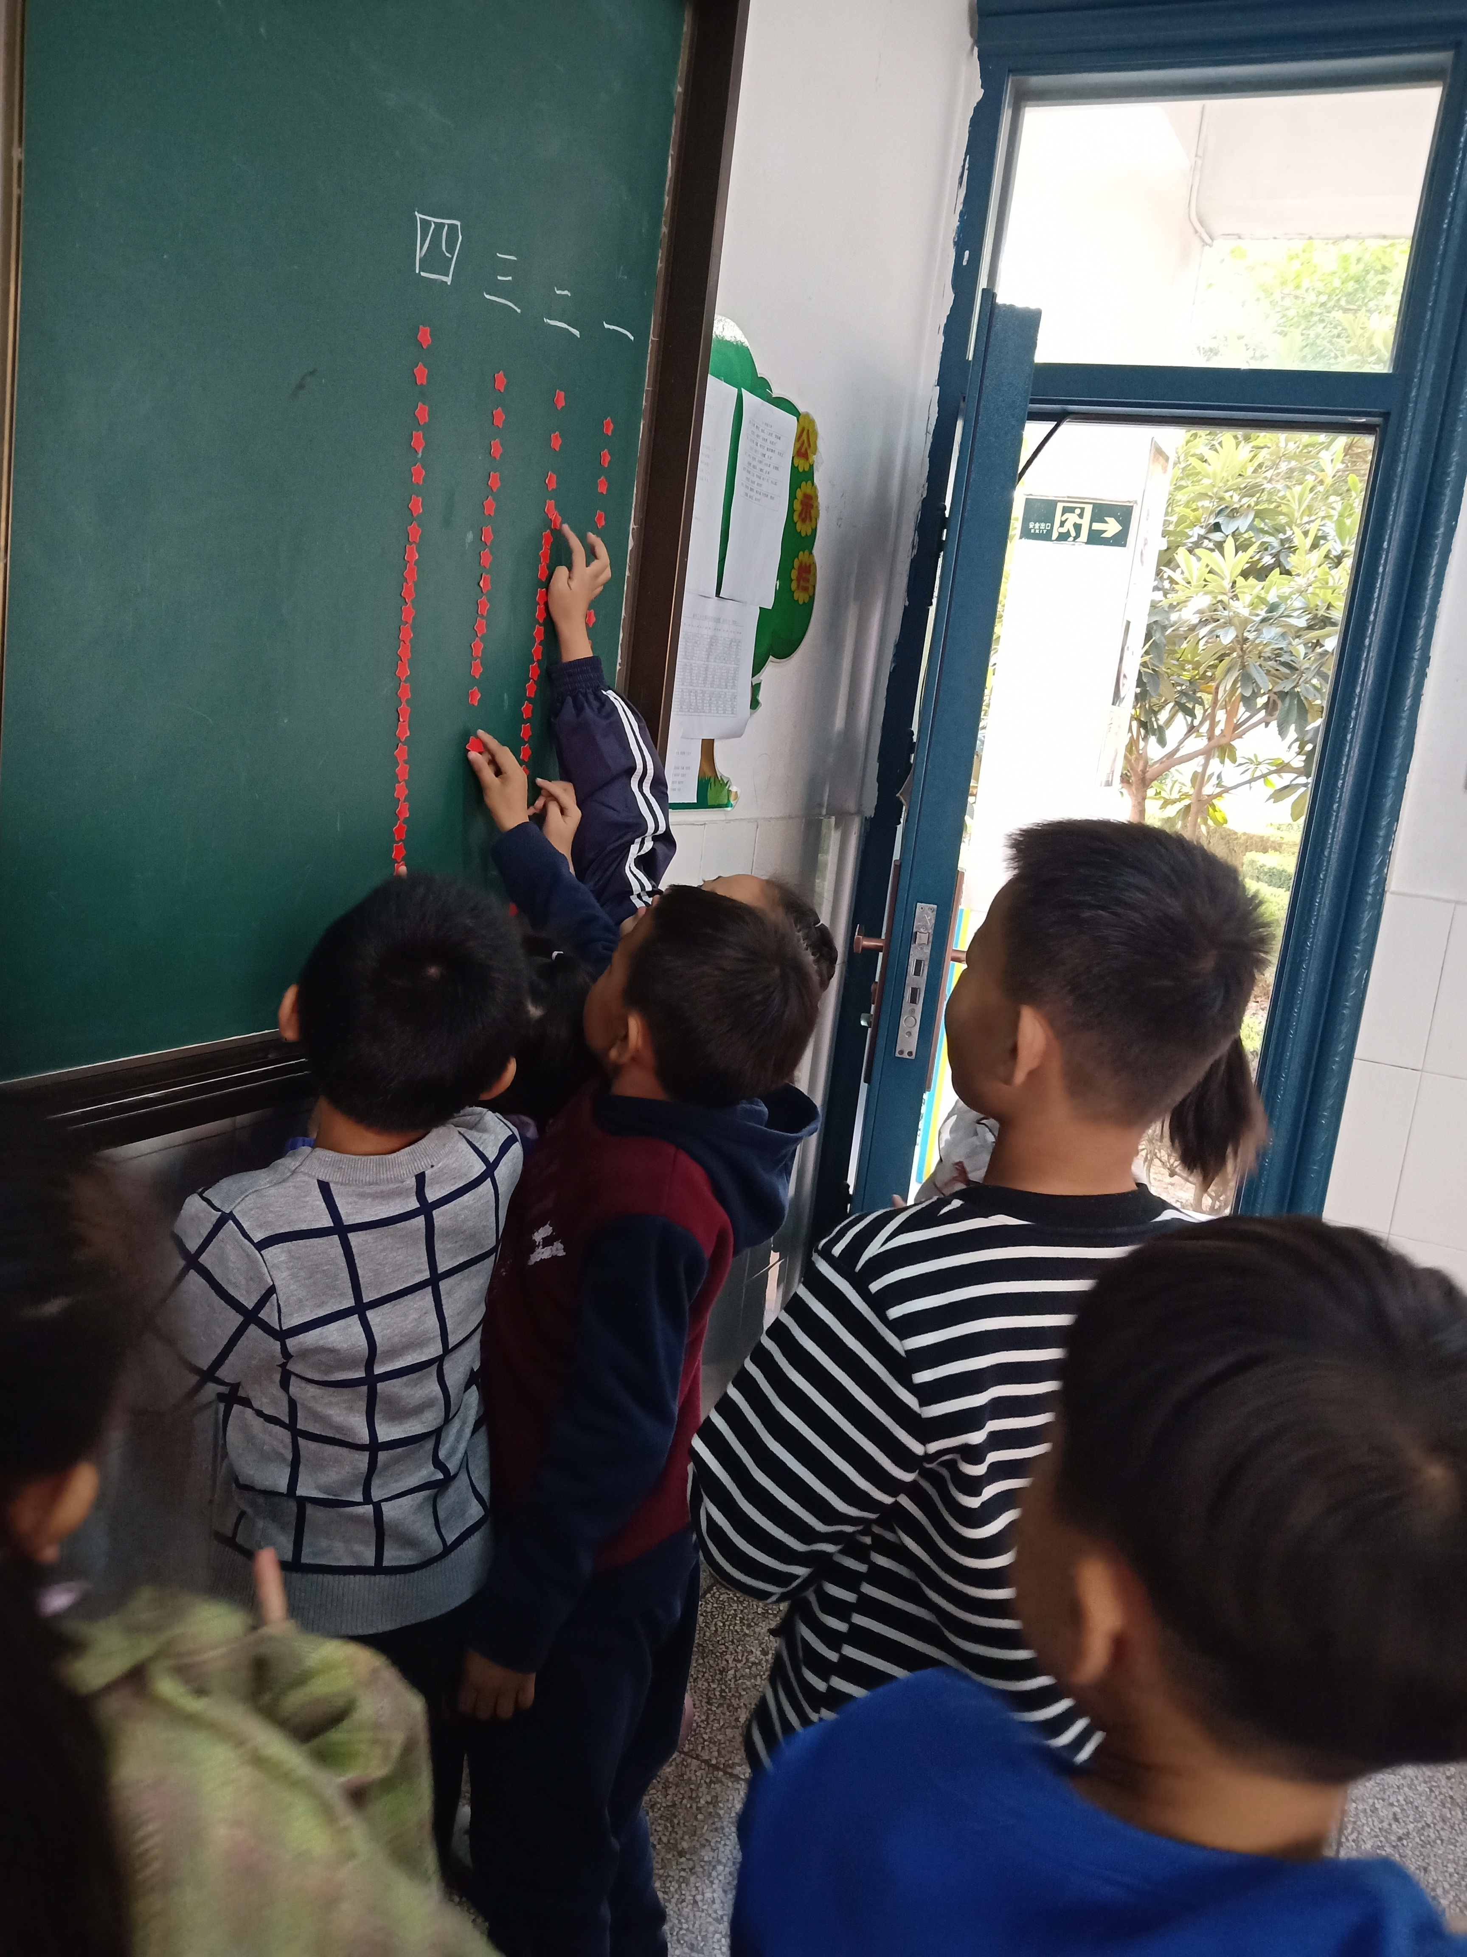
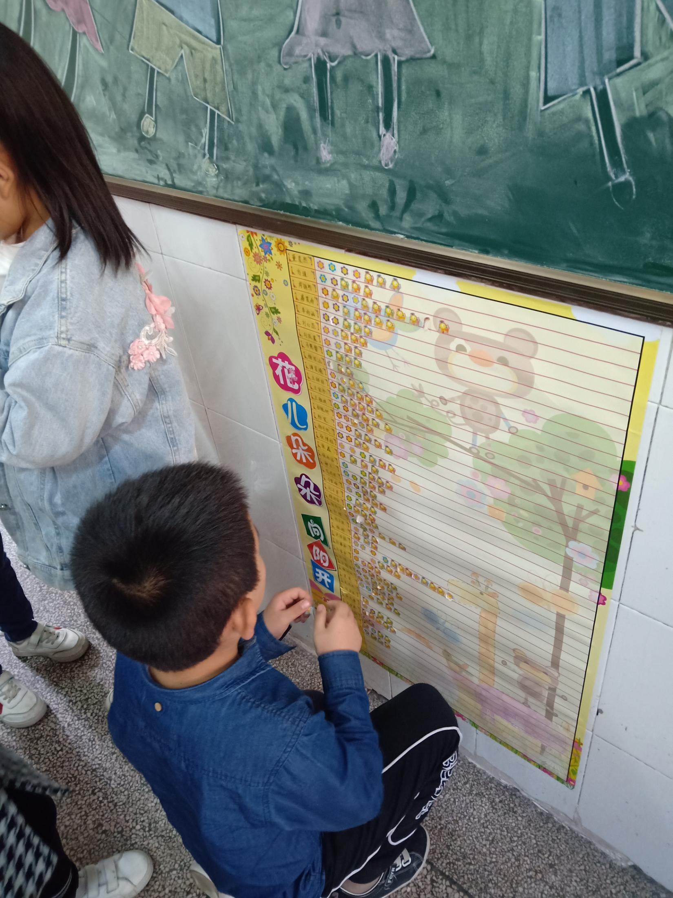
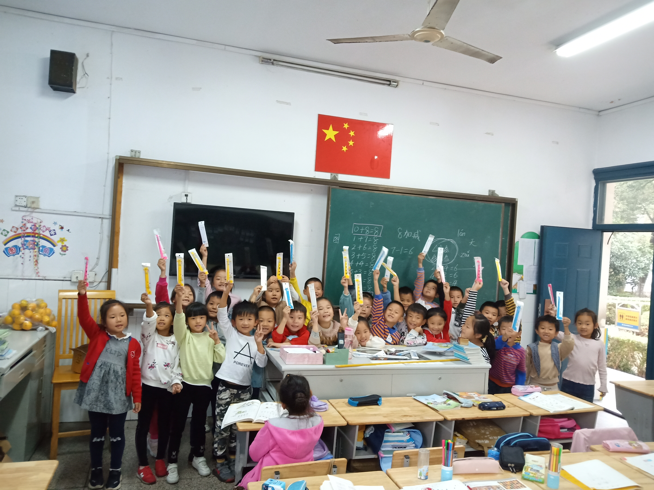
为小组夺星
为自己加星
数学月挑战

Slide 5
作为一个班级，孩子们取得了哪些进步呢？
1、大多数孩子现在养成了好的上课习惯。比如课前准备好上课要用的书本和学具，课上积极发言，注意力集中，能够做到眼到、耳到、脑到、手到！
2、上专用教室上课或做操的时候，大部分同学能够遵守路队纪律。小嘴巴闭闭紧，紧跟前面同学，保持路队整齐，上下楼梯靠右走。
3、午餐方面，大部分同学能够做到排队拿饭拿汤，专心吃饭，完成光盘行动。
4、礼仪文明方面。所有孩子都能够用谢谢、请、麻烦你、对不起这些礼貌用语，能够主动地和老师以及同学打招呼！很少有孩子说不文明的话。

Slide 6
5、在校作业 。大多数孩子能够按时完成在校作业，不拖拉；专心做作业，不磨蹭；作业本保持整洁，不乱涂、乱撕等。
6、班集体意识方面。孩子们已经有了班集体意识，午餐过后，总会有孩子默默地打扫班级，主动地拖地！主动地帮助同学默写等等，知道班级地荣誉要靠每一位孩子地努力！

Slide 7
有些孩子还存在哪些不好的习惯呢？
1、上课注意力不集中，喜欢玩尺子铅笔橡皮和自己的手。
2、不爱惜自己的书本，总是乱涂乱画。
3、可见追逐打闹
4、丢三落四，总是找不到自己的东西。
5、路队不好好走，在行走的过程中聊天打闹。
6、作业拖拉，不催不交。
行为习惯不好，学习习惯不好，慢慢地就会落后大部队。

Slide 8
家长要做什么呢？
一、专时专用、讲求效益的习惯
不少孩子，学习“磨”得很，看书、写作业，心不在焉，时间耗得很多，效益不好。其原因就是没有形成专时专用、讲求效益的习惯。教孩子给自己提出学习内容的数量和质量要求，一旦坐到书桌前，就进入适度紧张的学习状态。每次学习之后，要评价自己做得如何，家长及时给以鼓励。坚持下去，就能形成专时专用。

Slide 9
二、独立思考、务求甚解的习惯
方法之一：鼓励孩子刨根问底的积极性。在日常生活中，孩子对许多事总爱刨根问底，这是好奇、求知的表现，说明孩子爱动脑子。家长切切不可嫌孩子嘴贫，冷漠对待。最好跟孩子一块儿刨根问底，能解决的自己解决，不能解决的请教他人或查阅资料。
方法之二：指导孩子扩展自己的阅读面，多读书，多积累词语，为高年级学习奠定基础。多让孩子读书，提高理解能力。
方法之三：孩子考家长，家长考孩子。安排一个时间，全家人坐下来，就某一方面的问题孩子和家长互相考一考。内容应事先定好，大家有所准备，谁提出问题，自己必须有准确答案。
四、善于请教的习惯

Slide 10
三、善于请教的习惯
家长要指导孩子随时把学习中遇到的问题记录下来，以便向老师请教，向同学请教。
温馨提示：告诉孩子，老师喜欢不懂就问的孩子。这样的孩子有主动学习的意识。
四、多读多说多记
儿童发展的关键期很重要，也就是说儿童在某个时期最容易习得某种知识和技能，或形成某种心理特征，而过了这个时期有关方面的发展会出现障碍，并且难于弥补。在这段时间里，儿童心理某些方面发展迅速时期，如果错过了敏感期，学习起来比较困难，发展比较缓慢。 小学阶段是记忆力发展的关键期，
是记忆的黄金时代。

Slide 11
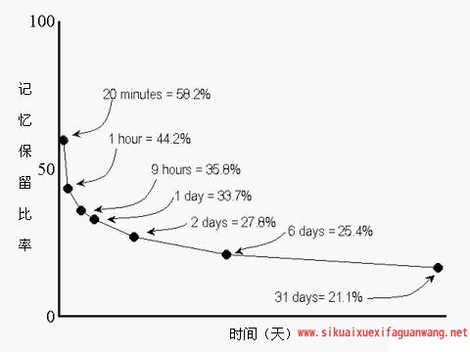
艾宾浩斯遗忘曲线
及时复习！当天复习！反复复习！

Slide 12
五、要学会欣赏孩子，要善于发现他们的闪光点，及时给予鼓励，以增强他们的自信心。
六、经常给孩子制订几个容易达到的小目标，这样可以使孩子感觉到能够做到，树立孩子自信心，从而有利于孩子发挥出潜能。

Slide 13
需要家长配合的方面：
⒈控制好上学放学时间及业余时间，尽量避免孩子缺课。尽量不要迟到早退，做到有事请假。
2.了解上学、回家的时间，时刻了解学生的动向。
3.尽老师量每天与孩子沟通，了解孩子的学习情况，不要只关心学习成绩，而不关注学习过程。
4.在家辅导按着各科老师的要求去做。
5.群里老师发的一些活动与要求，尽早尽力去完成，以便让老师有更多的时间花在孩子们身上。

